Slide 1
Toán Thực hành xem đồng hồ (126)

Slide 2
Mục đích, yêu cầu
Giúp học sinh:
Rèn kĩ năng xem đồng hồ (khi kim phút chỉ số 3 hoặc số 6).
Củng cố nhận biết về các đơn vị đo thời gian: giờ, phút; phát triển biểu tượng về các khoảng thời gian 15 phút và 30 phút.

Slide 3
Ong tìm mật

Slide 4
12
11 giờ 15 phút
20 giờ
11
1
10
2
9
3
4
7 giờ rưỡi
8
7
6
5
9 giờ 30 phút
11
12
1
1
10
2
9
3
8
4
7
6
5
17 giờ
11
12
1
10
2
9
3
2
5
8
4
7
6
5
12
11
1
10
2
11
12
1
9
3
10
2
8
4
6 giờ
9
3
7
6
5
8
4
7
6
5
3
4

Slide 5
Bài 1: Đồng hồ chỉ mấy giờ?
4 giờ 15 phút
1 giờ 30 phút
hay 1 giờ rưỡi
9 giờ 15 phút
8 giờ 30 phút
hay 8 giờ rưỡi

Slide 6
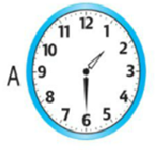
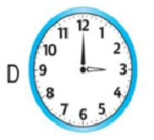
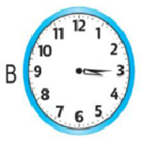
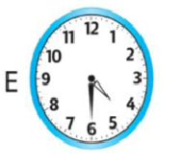
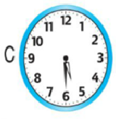
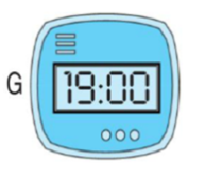
Bài 2: Mỗi câu dưới đây ứng với đồng hồ nào?
a) An vào học lúc 13 giờ 30 phút.
b) An ra chơi lúc 15 giờ.
c) An vào học tiếp lúc 15 giờ 15 phút.
d) An tan học lúc 16 giờ 30 phút.
e) An tưới rau lúc 5 giờ 30 phút chiều.
g) An ăn cơm lúc 7 giờ tối.

Slide 7
Bài 2: Mỗi câu dưới đây ứng với đồng hồ nào?
a) An vào học lúc 13 giờ 30 phút.

Slide 8
Bài 2: Mỗi câu dưới đây ứng với đồng hồ nào?
b) An ra chơi lúc 15 giờ.

Slide 9
Bài 2: Mỗi câu dưới đây ứng với đồng hồ nào?
c) An vào học tiếp lúc
15 giờ 15 phút.

Slide 10
Bài 2: Mỗi câu dưới đây ứng với đồng hồ nào?
d) An tan học lúc 16 giờ 30 phút.

Slide 11
Bài 2: Mỗi câu dưới đây ứng với đồng hồ nào?
e) An tưới rau lúc 5 giờ 30 phút chiều.

Slide 12
Bài 2. Mỗi câu dưới đây ứng với đồng hồ nào?
g) An ăn cơm lúc 7 giờ tối.

Slide 13
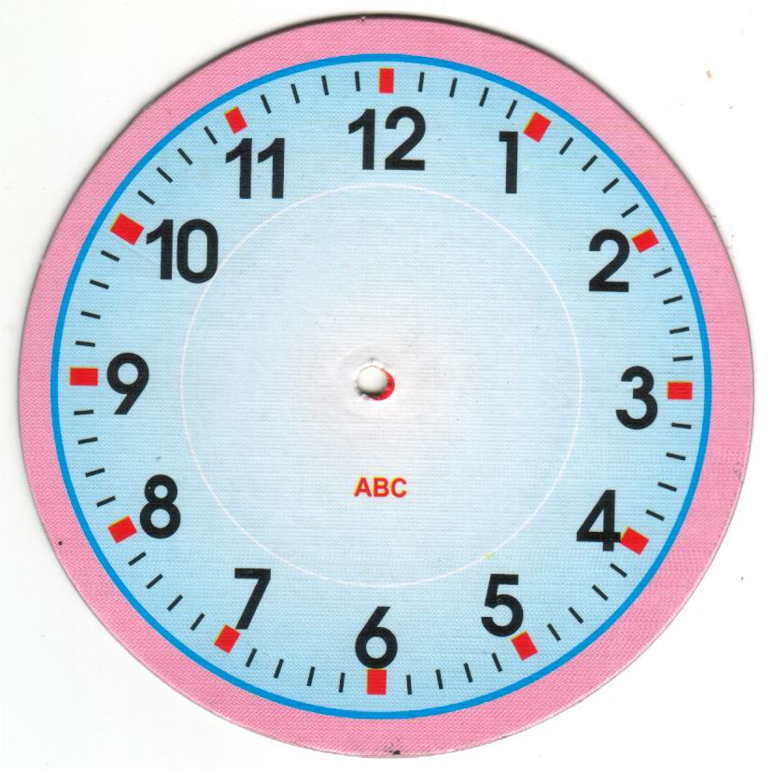
Bài 3. Quay kim trên mặt đồng hồ để đồng hồ chỉ:
2 giờ ; 1 giờ 30 phút ; 6 giờ 15 phút ; 5 giờ rưỡi
2 giờ
1 giờ 30 phút

Slide 14
Bài 3. Quay kim trên mặt đồng hồ để đồng hồ chỉ:
2 giờ ; 1 giờ 30 phút ; 6 giờ 15 phút ; 5 giờ rưỡi
6 giờ 15 phút
5 giờ rưỡi

Slide 15
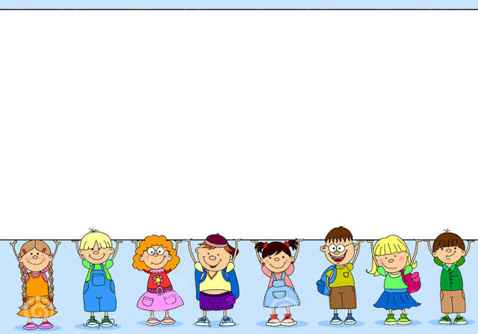
CẢM ƠN CÁC CON ĐÃ THAM GIA
TI HỌC NGÀY HÔM NAY,
HẸN GẶP LẠI.

